Slide 1




Автоматизация бизнес
процессов в строительстве
Notes:
Айгерим:
Добрый день.
Тема нашего доклада: «Автоматизация бизнес
процессов в строительстве».

Slide 2

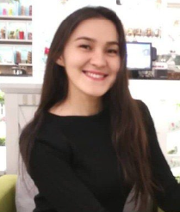
Кошербаева Айдана
Бейсенбаева Айгерим
Бизнес-аналитик
опыт работы: 2 г. и 4 мес.
Аналитик
опыт работы: 1 г. и 9 мес.
На текущий момент
Проект Opera Build
Заявка на поставку материалов
Декларация материалов
Прием материалов
Проект Opera Build
Инспекция Строительно-монтажных работ
Контроль качества работы BI Service
Прием-передача объекта
Критические замечания СВА
Работа в областях:
Финансы
Закупки
Производственные процессы
Складской учет
Разработка и внедрение системы ERP
Проект BI Partners
Поддержка и развитие портала партнеров
Проект 1С:ERP
Проектный анализ модулей:
«Механизация»
«Закупки»
«Производство»
«Складской учет»
Notes:
Айгерим:
«Сегодня с Вами моя коллега, Кошербаева Айдана, работает в компании более 2,5 лет, В рамках проекта мы с ней работаем бок о бок более полу года. Активистка, комсомолка и просто красавица».
Айдана:
«Конечного же, моя не менее выразительная коллега Бейсенбаева Айгерим, занимается бизнес анализом более 2х лет, знает все о контроле качества на строительной площадке, любит рисовать в процессы в BPMN. Готова переехать в Россию, не замужем. Контактные данные будут в конце презентации=)».

Slide 3
Цель доклада…
В докладе мы расскажем…
          о том, какие предпосылки привели к созданию IT компании в Строительном Холдинге.
          о специфике строительства как предметной области
          о том, как мы автоматизировали процессы и какую пользу принесли конечному пользователю
Notes:
Айдана:
Сегодня мы расскажем о предпосылках создания IT команды в строительной компании и в частности нашего отдела.
Что привело к тому, что наша команда разрабатывает.
О специфике строительной компании.
О том как мы собирали информацию, автоматизировали, внедряли и сопровождаем продукт.

Slide 4


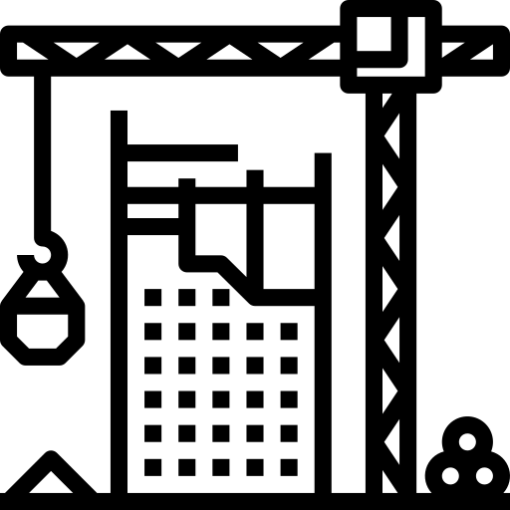




Концепция строительства
Объект сдан
Проектная документация
(Смета, Дизайн, Договора)
Работа с поставщиками и подрядчиками
Учет доходов и расходов
Ежедневное планирование и отражение факта работ
Проведение тендера
(закуп материала / субподряда)
Формирование внутренней сметы
Подбор управляющей компании
Подбор линейных сотрудников
Завершение
Каждый день
Начало
Notes:
Айдана:
Концепция строительства в целом похожа на пирамиду.
Чтобы достигнуть вершины нам необходимо иметь фундамент.
Основой в строительном бизнесе является проектная документация, куда входит смета, дизайн проекта, договора и прочие контрактые документы, проведение тендера на субподрядные работы и закуп материала, формирование, подбор персонала на руководящие должности и линейных сотрудников.
Ежедневная рутина строительства – это работа с поставщиками материала, заказ и доставка материала на строительный проект, учет расходов материала и доходов от выполненных работ, ежедневное оперативное планирование на следующий день / неделю.
Завершающий этап – это сдача объекта в эксплуатацию, гарантийное обслуживание проекта/ объекта, итоговая документация, подсчет маржи проекта и безумная гордость за свое детище)

Slide 5

BI Group - лидер строительной отрасли Казахстана!
По итогам IV рейтинга крупнейших компаний Казахстана “Эксперт - 200-Казахстан”
3 направления строительства:
Гражданское строительство
Промышленное строительство
Дорожное строительства
Коммуникации с внешним миром:
Клиенты
Партнеры
Внутренняя кухня компании:
Корпоративная социальная сеть
Программа адаптации
Внутренний документооборот
И тд.
дочерняя IT компания.
Цель: Автоматизация всех процессов компании, строительного и социального сферы внутри холдинга
Be Innovative & Technological
Notes:
Айдана:
Основной наш заказчик это строительная группа компаний BI Group, которая имеет 3 направления в деятельности.
К1 - промышленное и гражданское строительство, строительство социальной инфраструктуры, в том числе для международных компаний.
К2 - строительство жилья, коммерческих помещений и бизнес-центров, сервисное обслуживание построенных объектов недвижимости.
К3 - дорожное и инфраструктурное строительство - 20% - реализация дорожных проектов.
Также есть работа с Клиентами и Партнерам компании.
И внутренняя кухню в составе которой собственная HR система, Корпоративная культура, Внутренний документооборот и учетная система.
Мы – BeInTech, являемся дочерней IT организацией группы компании, цель которой цифровизация и улучшение / оптимизация процессов строительного бизнеса.
Согласно данным Комитета по статистике Министерства национальной экономики РК, за период с 2010 по 2014 год казахстанский строительный рынок вырос на 36,4%. За аналогичный период лидер строительной индустрии - компания BI Group - выросла в семь раз. При этом только за последний год холдинг поднялся в рэнкинге крупнейших строительных компаний мира с 189-й на 164-ю позицию.
Таких впечатляющих результатов холдинг BI Group достиг благодаря укреплению доминирующей позиции компании на рынке недвижимости столицы и диверсификации производственного портфеля. По итогам прошлого года холдинг построил 404 тысяч кв. м жилья, или 38% от общего объема столичного рынка первичной недвижимости. По состоянию на июнь 2015 года доля BI Group на рынке нового жилья г. Астаны выросла до 52%.
BI Group занимает одну из лидирующих позиций в автодорожном строительстве страны, реализуя 20% заказов национального автодорожного оператора АО «НК ҚазАвтоЖол» (более 150 км по итогам 2014 г.). При этом большая часть вводимых в эксплуатацию дорог относится к транспортным артериям первой категории и отвечает международным стандартам качества.
Помимо жилищного и автодорожного строительства компания BI Group реализует ключевые гражданские, инфраструктурные и энергетические проекты страны, такие как Назарбаев Интеллектуальные школы, объекты выставки Астана ЭКСПО-2017, Сухой порт специальной экономической зоны «Хоргос – Восточные Ворота», железнодорожная линия Шалкар - Бейнеу, Балхашская теплоэлектростанция.
BI Жулдызай - основан в 2004 году строителями компании в помощь детям с синдромом ДЦП, и по сей день сотрудники ежемесячно жертвуют часть запрплаты в помомощь фонду.

Slide 6

BI Clients
PR BI Service
PR Dispatch
BI Интерьер
E-kurylys
CRM Sales
BI Partners
BI Technology
BI Sales
BI Dispatch
Loopa
GrandOpera
PARK
Opera Build
Service Desk
BI Cloud
BIM Cost
PR Smart Home
BI Analytics
BIM Inspector
УСП
BI Life
1С ERP
HR Manage.
University
KorpPortal
Cognos
Документооборот
для клиентов
для партнеров
для строителей
для сотрудников
Notes:
Айгерим:
Продукты BeInTech условно делятся на:
Продукты для клиентов – это продукты для владельцев квартир от BI Group, который дают дополнительные удобства как оплат коммунальных услуг, ипотеки.
Для партнеров – процессы по цифровизации/ автоматизации для сокращения времени бюрократизации и упрощения работы. Например Bi partners – это личный кабинет партнера, где можно учувствовать в тендере и подписывать электронно договора.
Для строителей – линейных сотрудников. Это продукты для сокращение трудозатрат на двойной ввод данных, хранение информации для формирования отчетов (любого уровня), сокращение простоев во время стройки и в связи с этим экономия денег.
Для сотрудников - ГК BI Group, активно устанавливает корпоративную культуру внутри группы компаний (спорт, кадровые документы, обучения, благотворительность)
Мы с Айданой работаем над проектом Opera Build, он выделен Оранжевым цветом на слайде

Slide 7





Opera Build – проект, направленный на автоматизацию строительного процесса
Старт проекта: июнь 2018 года
Предпосылки:
Все цикличные процессы необходимо автоматизировать.
Выявить слабые места в процессе стройки и сформировать отчетность;
Реинжиниринг с подходом Lean (Бережливого производства);
По итогам анализа, для улучшения качества итогового продукта строительства, требуется внутреннее улучшение процесса стройки;
Notes:
Opera Build – проект, направленный на автоматизацию строительного процесса.
Как уже ранее Айдана говорила, строительные процессы в основном цикличные. И здесь есть куча бумажной волокиты либо людям приходится вводить информацию несколько раз в разные системы и вытекающие трудности с отчетностью. Автоматизировать такие процесса это наша основная цель.
Так же, наша компания приверженица LEAN, береждивого производства, т.е. нам нужно уменьшить количество лишних телодвижений и улучшить качество процессов.
Наш проект взял свое начало летом 2018 года, и такой небольшой период показал свои результаты.

Slide 8
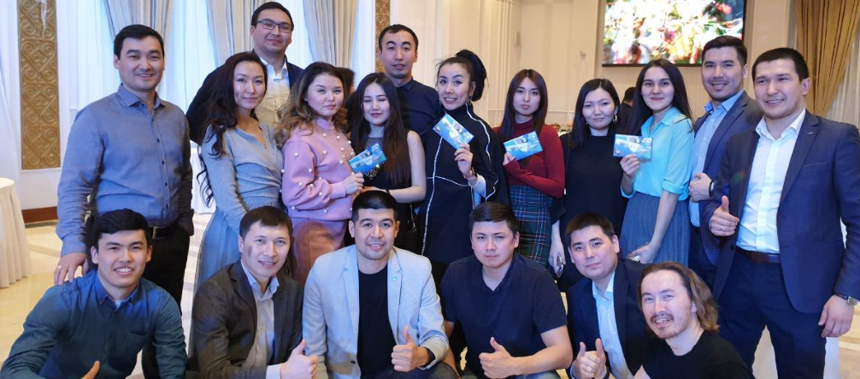
Opera Build – мобильная стройка. Модули
Модули:
Dashboards & Reports
Real-time project management
Quality Assurance
Standards
Manpower
Material's supply
Lean Production
Notes:
Айгерим:
О нашем проекте и команде:
Команда делиться на модуля.
Dashboards & Reports – панель руководителя – отчетность для high managment-а
Real-time project management – управление строительным производством – ввод факта выполнения для контроля и корректировки планов.
Модуль Quality Assurance – Контроль качества стоительства инженерами технического надзора, БиОТ и Инспекторами качества на проектах
Standards – Нормативы и корпоративные стандарты строительства
Manpower – Отчет по людям и карточка команды (субподрядчики).
Material's supply – Поставка материалов
Lean Production – бережливое производство, внедрение лин идей

Slide 9






Opera Build. Команда
Manpower
Material's supply
Quality Assurance
Архитектор
Аналитик
Аналитик
Разработчик
Разработчик
Разработчик
Разработчик
Ст. Разработчик
Разработчик
Архитектор
Аналитик
Разработчик
Real-time
project
management
Управление проектом
Внедрение и поддержка
Support
Внедренец
Аналитик
Product
owner
Project
manager
Change
manager
Аналитик
Аналитик
Разработчик
Notes:
Айгерим:
В модулях ManPower и Material Supply по 1 аналитику и 2м разработчикам.
В модуле Quality Assurance 1 аналитик и 3 разработчика
В Real time project manager 1 аналитик и 1 разработчик.
Офис управления проуетом – Porduct manager, Project Manager и Change Manager
И Support – 1 менедер сапорта, 2 аналитика и внедренец.

Slide 10







Opera Build. Роль аналитика в разработке ПО
Сбор и анализ бизнес процессов
Формирование ТЗ
Подготовка форм
Формирование 2х недельного спринта
Регистрация задач в Jira для
Тестирование продукта
Notes:
Айгерим
Работа аналитика заключается
В Сборе и анализе бизнес процессов
Формирование ТЗ
Подготовка формочек и мокапов
Формирование 2х недельного спринта
Постановка задач в Jira для разработчиков
Тестировании продукта

Slide 11




























Сказка о строителе или почему нужна автоматизация ...
Руководитель проекта.
Плановая документация объекта
Команда проекта.
формирует заявки на поставку
Снабженец.
Коммуникация с бизнес партнером
Поставщик
Принимает условия и отгружает материал
Команда проекта.
Принимает материал
РП и Команда проекта.
Сорваны строки строительста. Простой проекта = N-тыс / млн тенге в день
Бухгалтер.
Оформление в 1С
Согласующие (3 и более). Процесс согласования приема материала
Notes:
Айдана:
Строительство объектов (любых) – это сложный и долгосрочный процесс, который требует четкого соблюдения намеченных планов.
Отклонение от плана влечет за собой срыв сроков сдачи и потери качества, и как следствие, потеря доверия и уважения конечного клиента, потеря денег.
Есть множество факторов, которые могут повлиять на процесс строительства. Вот некоторые из них:
Учет и контроль большого количества людей-строителей
Контроль соблюдения всех нормативных стандартов строительства
Необходимое количество спец техники
Поставка качественного материала в нужные сроки
Внесение корректировок в план объекта
Благоприятные погодные условия для строительства
И тд.
Расскажу Вам сказку о строителе или почему нужна автоматизация…
Жил был в городе N строитель - он занимал должность Руководителя проекта и звали его А, чтобы построить дом ему приходилось, сначало придумывать дизайн в одном приложении, собирать расчет бюджета в другой системе, чертить график и состаавлять смету в третьей программе. Руководствуясь данными знаниями и прошлым опытом, он нанимал команду проекта. Делегировал задачи по строительству он мастерам и прорабам, обычно это от 2х – до 5 человек. Зависит от объема строительства, указания он раздавал в устной форме, каждый мастер отвечал за свой ввренный участок, каждый день мастера B и C подавали заявки на закуп материала, устно/ письменно через служебную записку в 1С Документообороте, отправляли грузную заявку в отдел закупа. Иногда забывали спросить друг у друга о том, что заказал его сосед по стройке.
Снабженец получив указания сломя голову бежит на переговоры с поставщиком, при этом использует разные каналы и способы связи, потому что есть разные типы поставщиков, ВЕДЬ БОЛЬШАЯ ЦЕЛЬ – ЭТО НЕ ДОПУСТИТЬ ОСТАНОВКИ СТРОИТЕЛЬСТВА. Получив все коммерческие предложения и счета на оплату – снабженец на коленках сравнивает все данные и выбирает наилучший вариант (экономия и качество).
Но о выборе снабженца не знает никто, кроме поставщика который получил в итоге заказ.
Поставщик начинает собирать отгрузку и организовывает доставку….. Но об этом тоже никто не знает и команда проекта вынуждена постоянно звонить снабженцу и спрашивать а когда будет товар и кто его привезет.
Товар едет……..
Товар у ворот, но встретить его и принять документы некому, образовывается задержка, простой работ и отсутствие разгрузочного транспорта. Опоздали от 15 минут до 1,5 часа.
Разгрузили…
Водитель хочет уехать, но перед этим согласовать прием материала, для этого нужны 2 участника Прораба/ мастера и начальника участка, ищет ответственного за прием от 5 минут до 1 часу.
В течение 1 -15 дней поступают бухгалтерские документы для приема материала в учетной системе, что очень не удобно для оперативного учета остатков на складе. И снова задержка и куча бумажной работы (поставить подписи и печати)
Мы на финишной прямой, получает разгневанных строителей в частности Руководителя проекта, команду проекта и бухгалтеров, опоздание по поставке и иногда не корректную потавку материалов, что влевет за собой простой работ, техники, и строительства, что в свою очередь отражается на сроках сдачи объекта, прибыли компании.
Это происходит каждый день.

Slide 12





Проблемы
Проблема | Суть проблем
Внешние месенджеры | Telegramm/ whats app/ почта - отсутствие регистрации действий (заявок, задач)
Строительные ПО не мобильны | для ознакомления с документами, планами, чертежами необходимо подключаться к компьютеру в штабе.
Сложность составления отчетности | Аналитика по процессу строительства собирается из разных источников и разного формата (бумажных, excel, ПО и прочее)
Notes:
Айдана:
Как вы уже увидели из сказки о строителе, в итоге мы пришли к следующим проблемам:
Наличие большого количества месенджеров и способов уведомления / коммуникации команды проекта и бизнес партнеров.
Все учетные системы и строительные программы в основе своей являются не мобильными, чтобы посмотреть на чертеж, проектную документацию, необходимо спуститься с 12 этажа в штаб и вернуться обратно.
Сложность анализа имеющихся данных и зачастую не возможность сопоставаления форматов отчетов / аналитики из разных программ в одну. На свод требуется большое количество времени.
Отсюда …..

Slide 13

Решения
Проблема | Цель и решение
Внешние месенджеры | Экономия времени в хранение информации о переписках (вн и внеш пользователи) Хранение информации по задачам Вывод в отчетность корректной и структурированной информации
Отсутствие мобильности строительных ПО | Оперативный заказ материалов Фиксация задач – инспектирующей службой для устранения замечаний Сокращение времени простоя (техники/ работ /поставки материалов) Экономия ден-х средств
Сложность составления отчетности | Отчетность составляется из текущих данных Вариативность и легкость при сохранении вариантов отчетов
Notes:
Айдана:
Решением и основными целями нашей команды являются
Экономия времени
Оперативная работа / заказ
Фиксация задач
Сокращение простоя на объекте, тем самым экономия ден средств.
Правильная и информативная отчетность

Slide 14
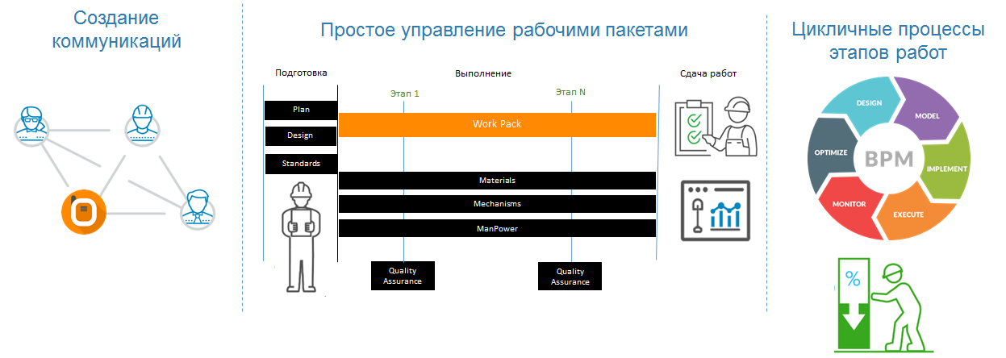
Цели проекта Opera Build:
Notes:
Айдана:
Мы создаем:
Правильную коммуникацию (прозрачность процесса)
Простое управление проектом для всех его участников
Автоматизация цикличного процесса

Slide 15
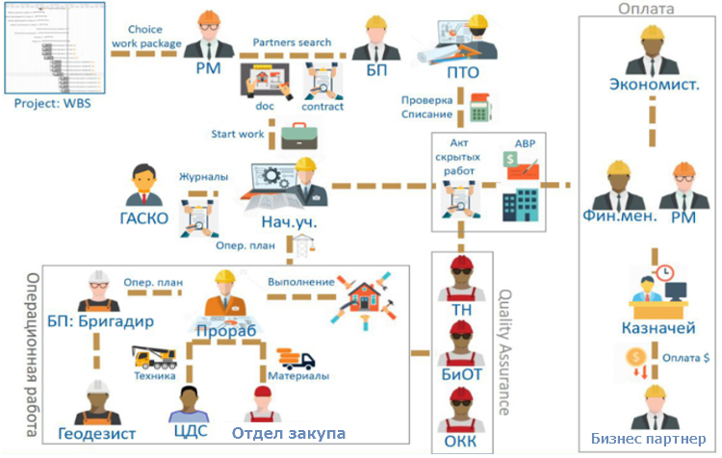
Как было?
VS
Как стало!
Notes:
Айдана:
Посмотрите на количество ролей и сумбурный процесс, трата большого количества времени на ожидания и взаимные согласования процесса, автоматизировав цикличные процессы мы обеспечиваем
Коммуникацию в одном информационном поле
Процессность коммуникаций согласно регламентами и стандартам бизнеса
Оптимизацию работ с бумажными данными, путем цифровизации документов и онлайн согласований
Сохранение всей переписки и аналитику каждого процесса в отчетах

Slide 16
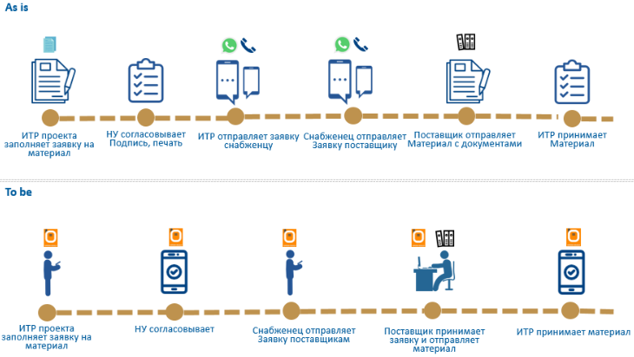
VS
Как стало!
Поставка материалов
Как было?
5 мин
5 – 90 мин
10 -30 мин
5- 30 мин
15-90 мин
5 – 90 мин
ИТОГО: 45 – 335 мин
2 мин
5 - 15 мин
2-5 мин
5-25 мин
5-15 мин
ИТОГО: 19 – 62 мин
Notes:
Айдана:
На примере модуля поставка материалов рассмотрим улучшение в процессе поставки материалов.
Ранее как мы рассказывали в сказке было много бумаг и сообщений / звонков и писем.
Команда проекта создавала заявку на материал, НУ согласовывает поставив подпись на весь процесс в среднем уходит от 45 минут если заказан 1 материал и отработан с заведомо известным поставщиком от 45 минут до 335 минут (5,5 часов, без учета самой доставки и разгрузки товара на проекте).
Наша система позволяем оптимизировать время затрачиваемое на заказ и передачу заказа и все коммуникации с теми же условиями, что поставщик определен контрактом – в среднем от 19 до 62 минут в общем. Разница как минимум в 4,5 часа пребывания в учетных системах или же поисках согласующего человека.

Slide 17

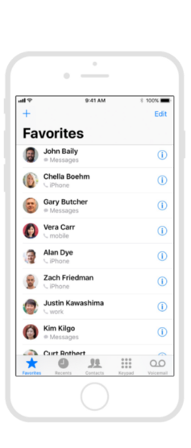
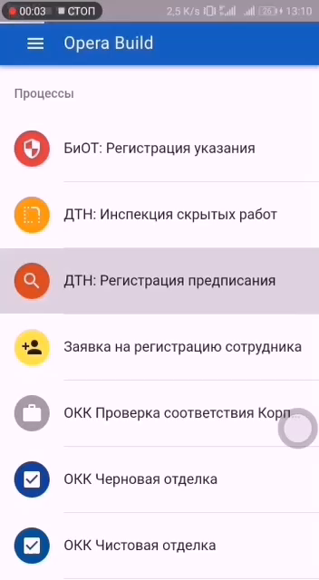
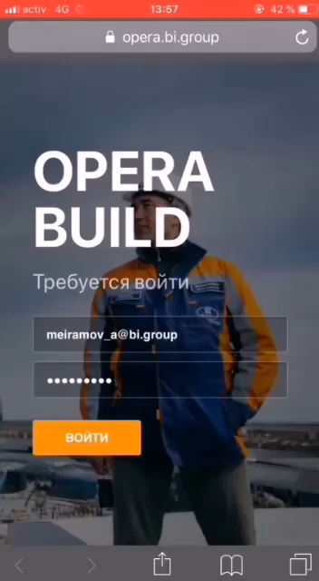
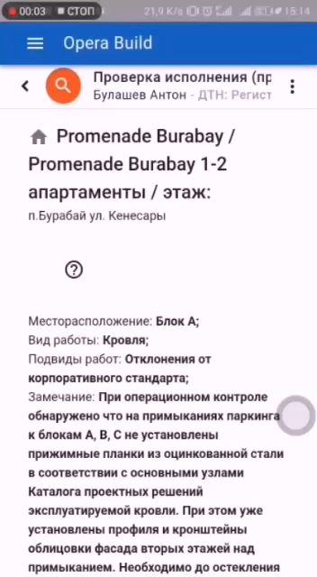
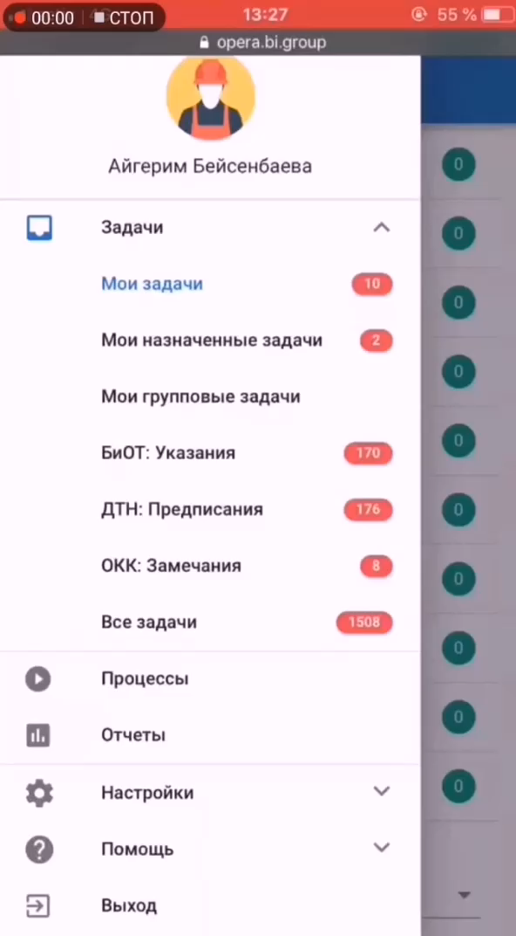
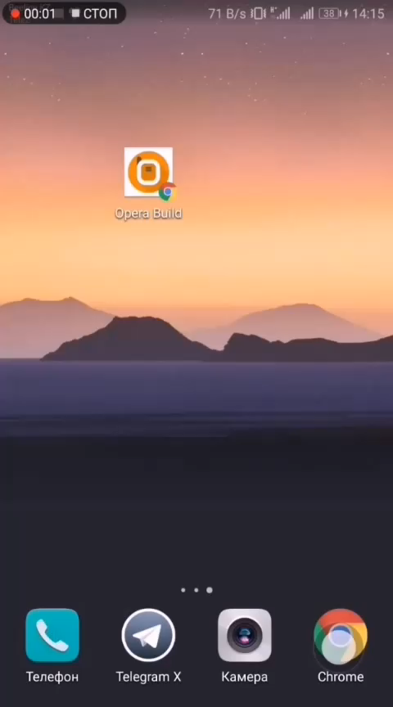
Как стало!
Отдел контроля качества
Инженер тех. надзора:
Создание предписания
Начальник участка:
Назначение исполнителя
Уведомления в Telegram прорабам/партнерам
Мастер/Прораб:
Отработка предписания
Назначение исполнителя в 2 клика
Начальник участка не привязан в стационарному компьютеру
Уведомление в Telegram
ссылка: opera.bi.group
Notes:
В модуле Quality Assurance основной целью является наладить каммуникации между иснпектирующим специалистом и непосредственным инсполнителей. А так же нужно держать в курсе менеджеров проекта о происходящих работах.
Обратите вримание на видео.
На первом телефоне инспектирующий инженер, в данном случае инженер технического надзора регестрирует замечание с мобильного утсройсва. Далее Контролирующий менеджер – это Начальник учатска, ознакамливается с замечанием и назначает исполнителя из компанды проекта.
Команда проекта получает уведомление в на почту, в месенджере и в своем личном кабинете, где может после исполнения зафиксировать исполнение замечания.
Как было раньше:
1 дефекте инспектирующий инженер, в данном случае инженер технического надзора выявляет деффект. Уведомляет о замечании в мессенджере, сам же идет в из стройплощадки в офис, регистрировать его в системе регистрации замечаний – это ужо дублирование информации
Далее менеджеру нужно ознакомиться о информации и для этого ему нужно вернуться в офис со стройплощадки далее, он дополнительно предупреждает своих людей в мессенджере.
По исправлению замечания, исполнитель отправялет фотофакты исполенния Менеджеру, а уже менеджер в системе регестрирует исполнение.

Slide 18
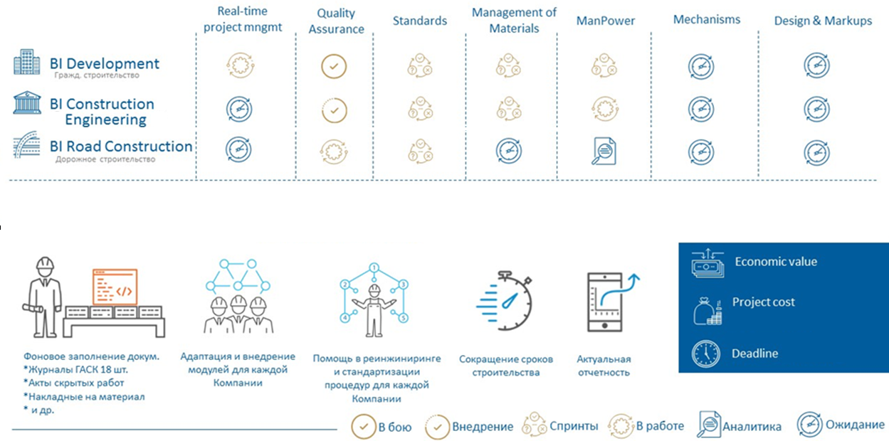
Этапы автоматизации в ГК BI Group
Notes:
Айгерим:
Здесь показаны результаты нашей работы за 11 месяцев разработки. Синим цветом выделены наши будущие работы. Все что подсвечено золотистым уже в бою, на стадии внедрения и тестирования на проектах.
Как результат мы получаем фоновое заполнение документации: отчеты, журналы, накладные на материалы и тд
Адаптируем модули под спепцифику каждой из компаний Холдинга
Реинжинирим процессы строительства с помощью Lean подхода
Сокращаем время работ и мобилизируем актуальну информацию

Slide 19
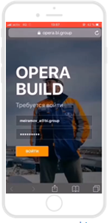
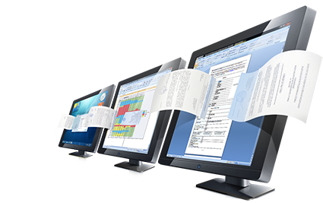
Выводы
Рассмотрели процесс строительства как предметной области и задачи аналитика в нем
Выяснили, какие боли у людей, занимающихся строительством
Выбрали подход автоматизации для строительных процессов
Просмотрели достигнутый результат автоматизации дальнейшее развитие продукта
Notes:
Айгерим:
Подводя итог, сегодня мы узнали о строительстве как о предметной области и узнали основные задачи аналитика в разработке ПО для строителей.
Выяснили боли строителей, выбрали подход автоматизации и увидели достигнутый результат проекта Opera Build на текущий момент

Slide 20





Полезные ссылки:
https://kapital.kz/economic/43471/bi-group-podnyalsya-na-25-pozicij-v-renkinge-stroitelnyh-kompanij-mira.html
https://university.bi-group.org/
https://bein.tech/
http://company.bi.group/ru/
http://juldizai.com/
Notes:
Айгерим:
По этим ссылкам вы можете получить дополнительную информацию

Slide 21

Наши контакты:
Спасибо за внимание!
Вы можете задать свои вопросы
Кошербаева Айдана | Бейсенбаева Айгерим
Тел: +7 (778) 548 14 03 | Тел: +7 (771) 505 67 01
Skype: Kosherbayeva_am | Skype: Aigerim.beisenbayeva
Почта: Kosherbayeva_a@bi.group | Почта: Beisenbayeva_a@bi.group
Notes:
Айгерим:
Спасибо за внимание
Если у вас возникнут вопросы можете обращаться по контактам на слайде.
Или задать их сейчас

